Slide 1
プローブステーションを用いた Deep N Well TEGの測定③
波動信号処理回路研究室 角方俊介
2024/7/11

Slide 2
目次
１．目的
２．測定方法
２．１ Deep N Well
３．測定計画

Slide 3
目的
小島さんが設計された乗算回路のNMOSに用いられているDeep N TEGをプロービングしたい。
プローブステーションを用いた測定が不慣れであることもありまず素子単体の測定から行いたい。
→乗算回路全体の測定に向けた貴重な機会である。
また和田研ではDeep N Wellの使用実績がないため特性の確認を行いたい。

Slide 4
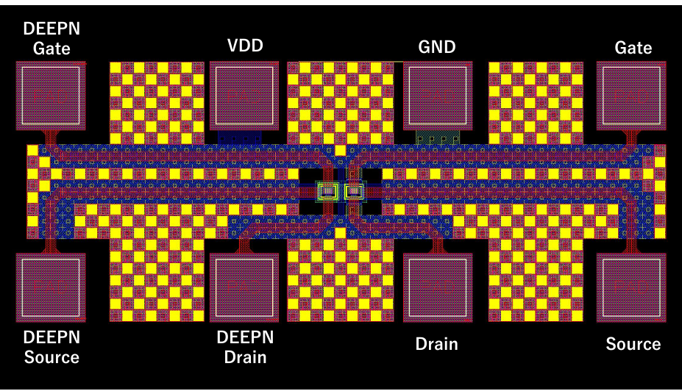
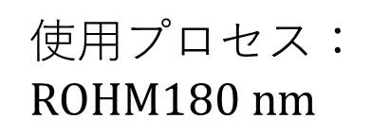
Deep N Well
Deep N Well
TO：2024/2/26
使用プロセス：$ROHM180 nm$

Slide 5
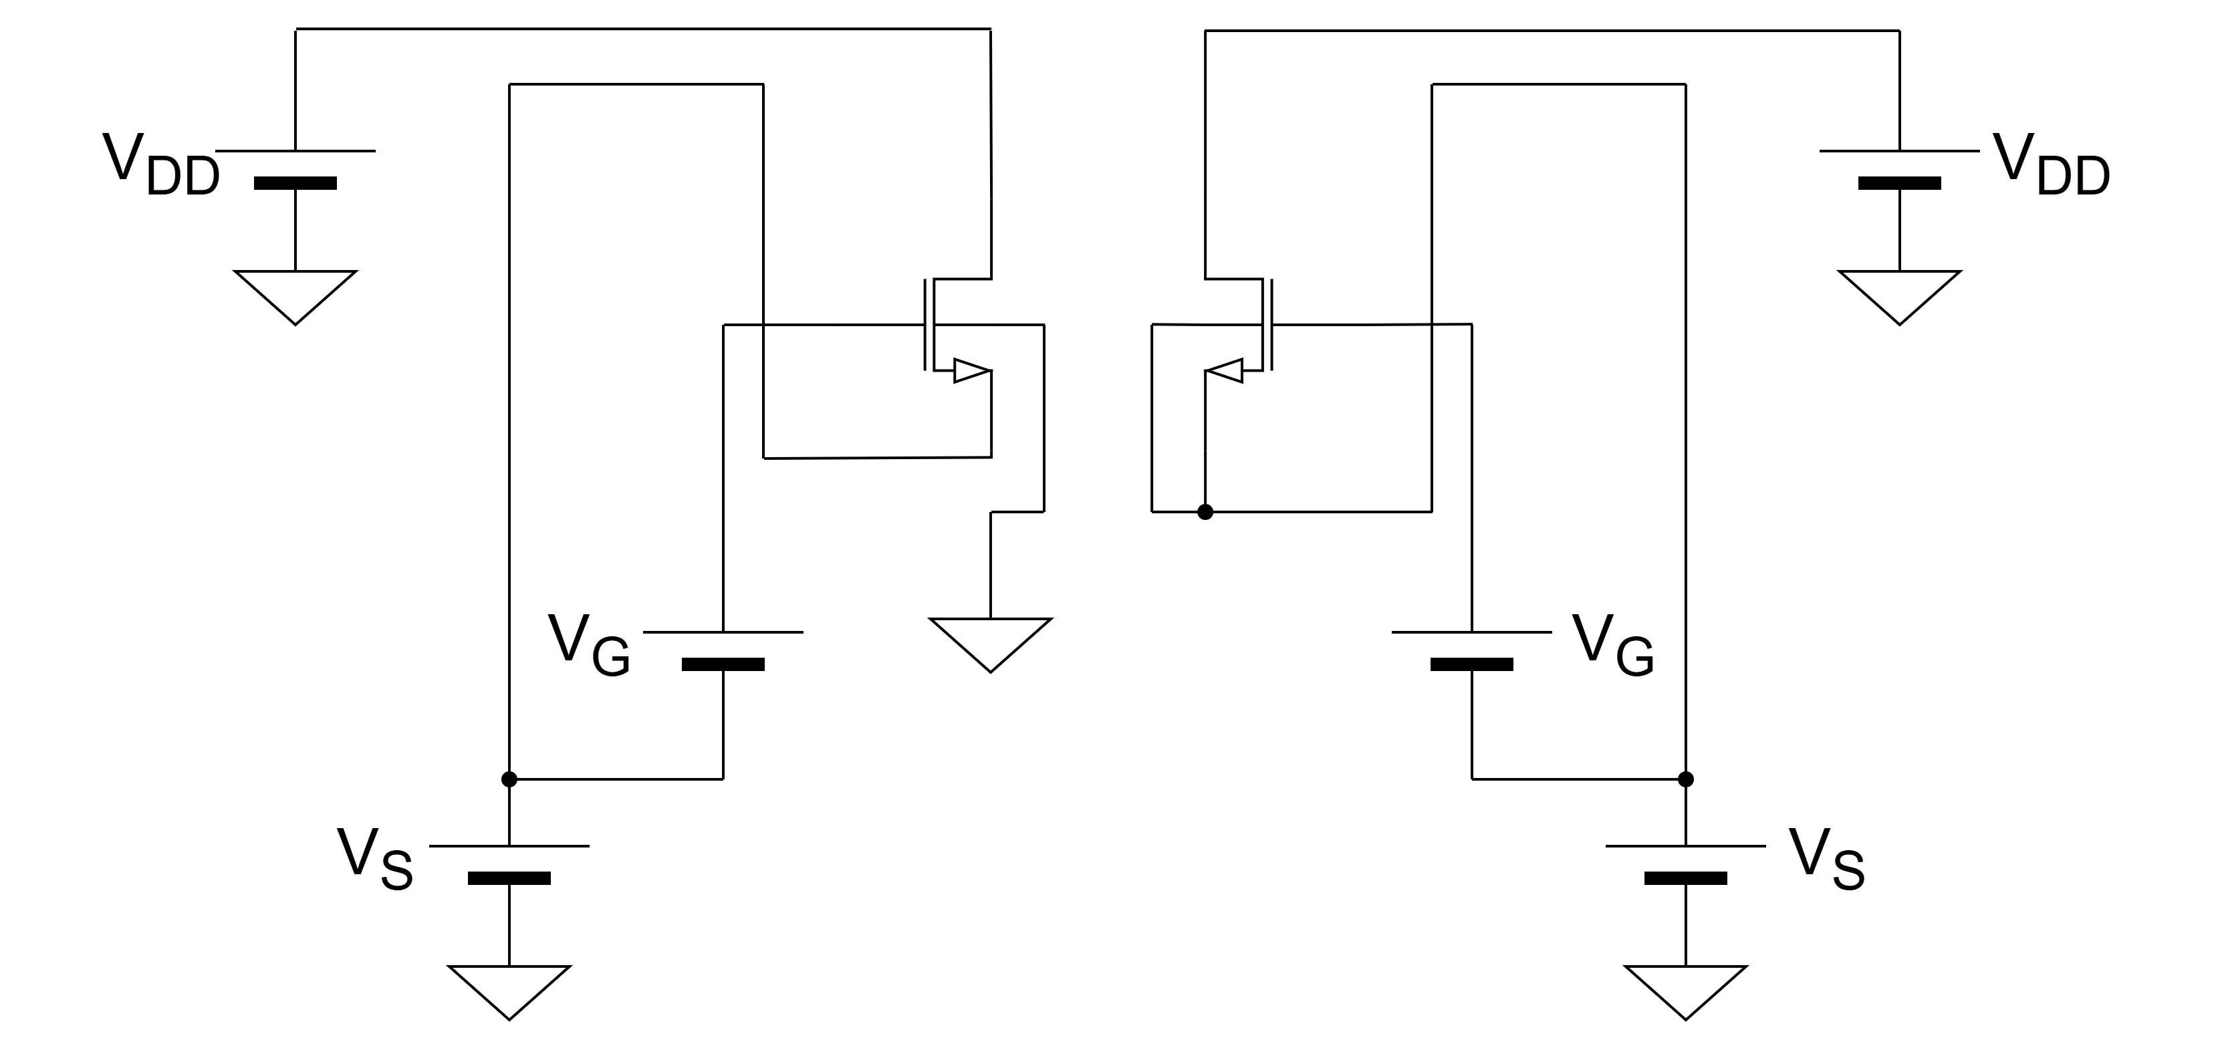


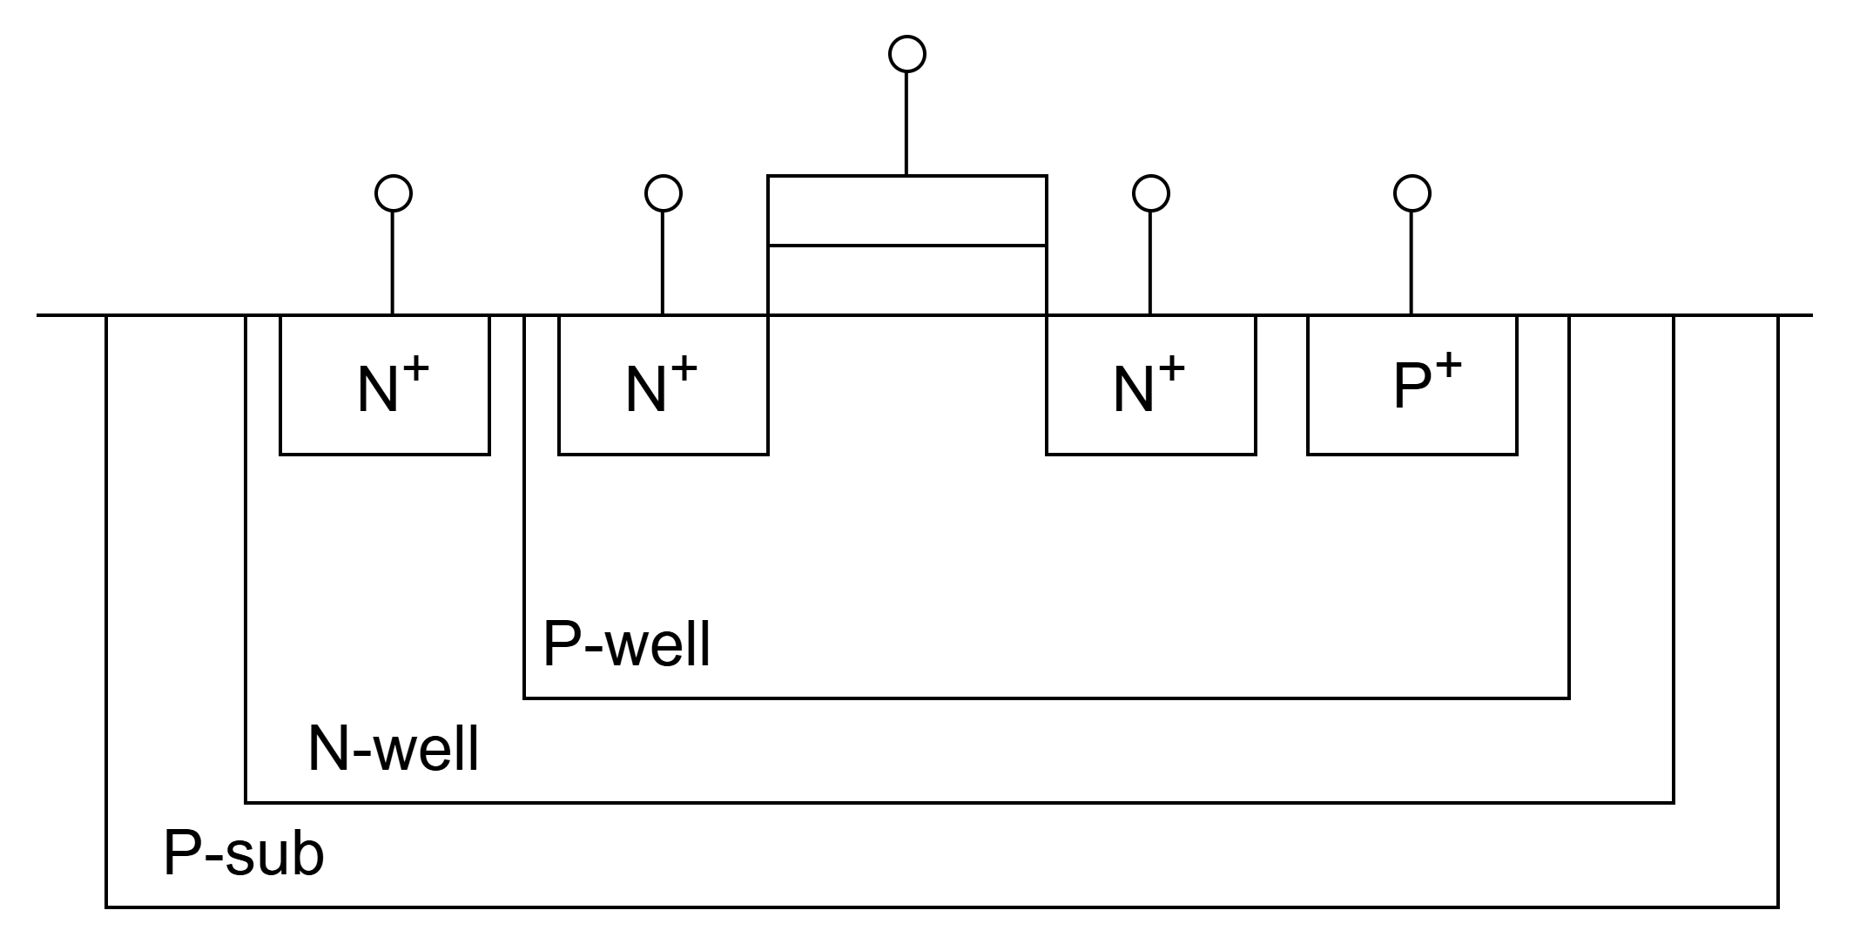

測定方法 Deep N-Wellあり
Deep N-Wellなし
Deep N-Wellあり
Gate
V_{DD}
Drain
Source
B

Slide 6
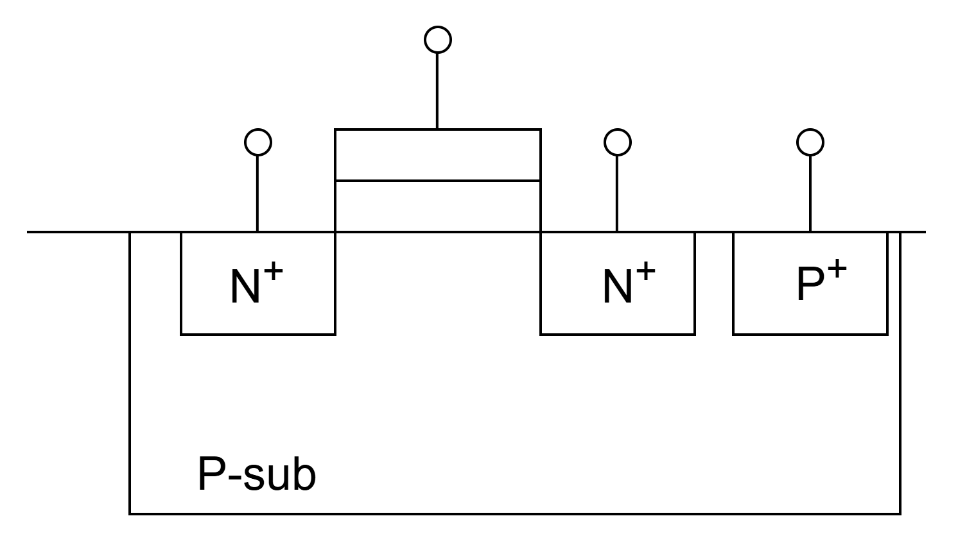
測定方法 Deep N-Wellなし
Deep N-Wellなし
Deep N-Wellあり
Gate
Drain
Source
B

Slide 7
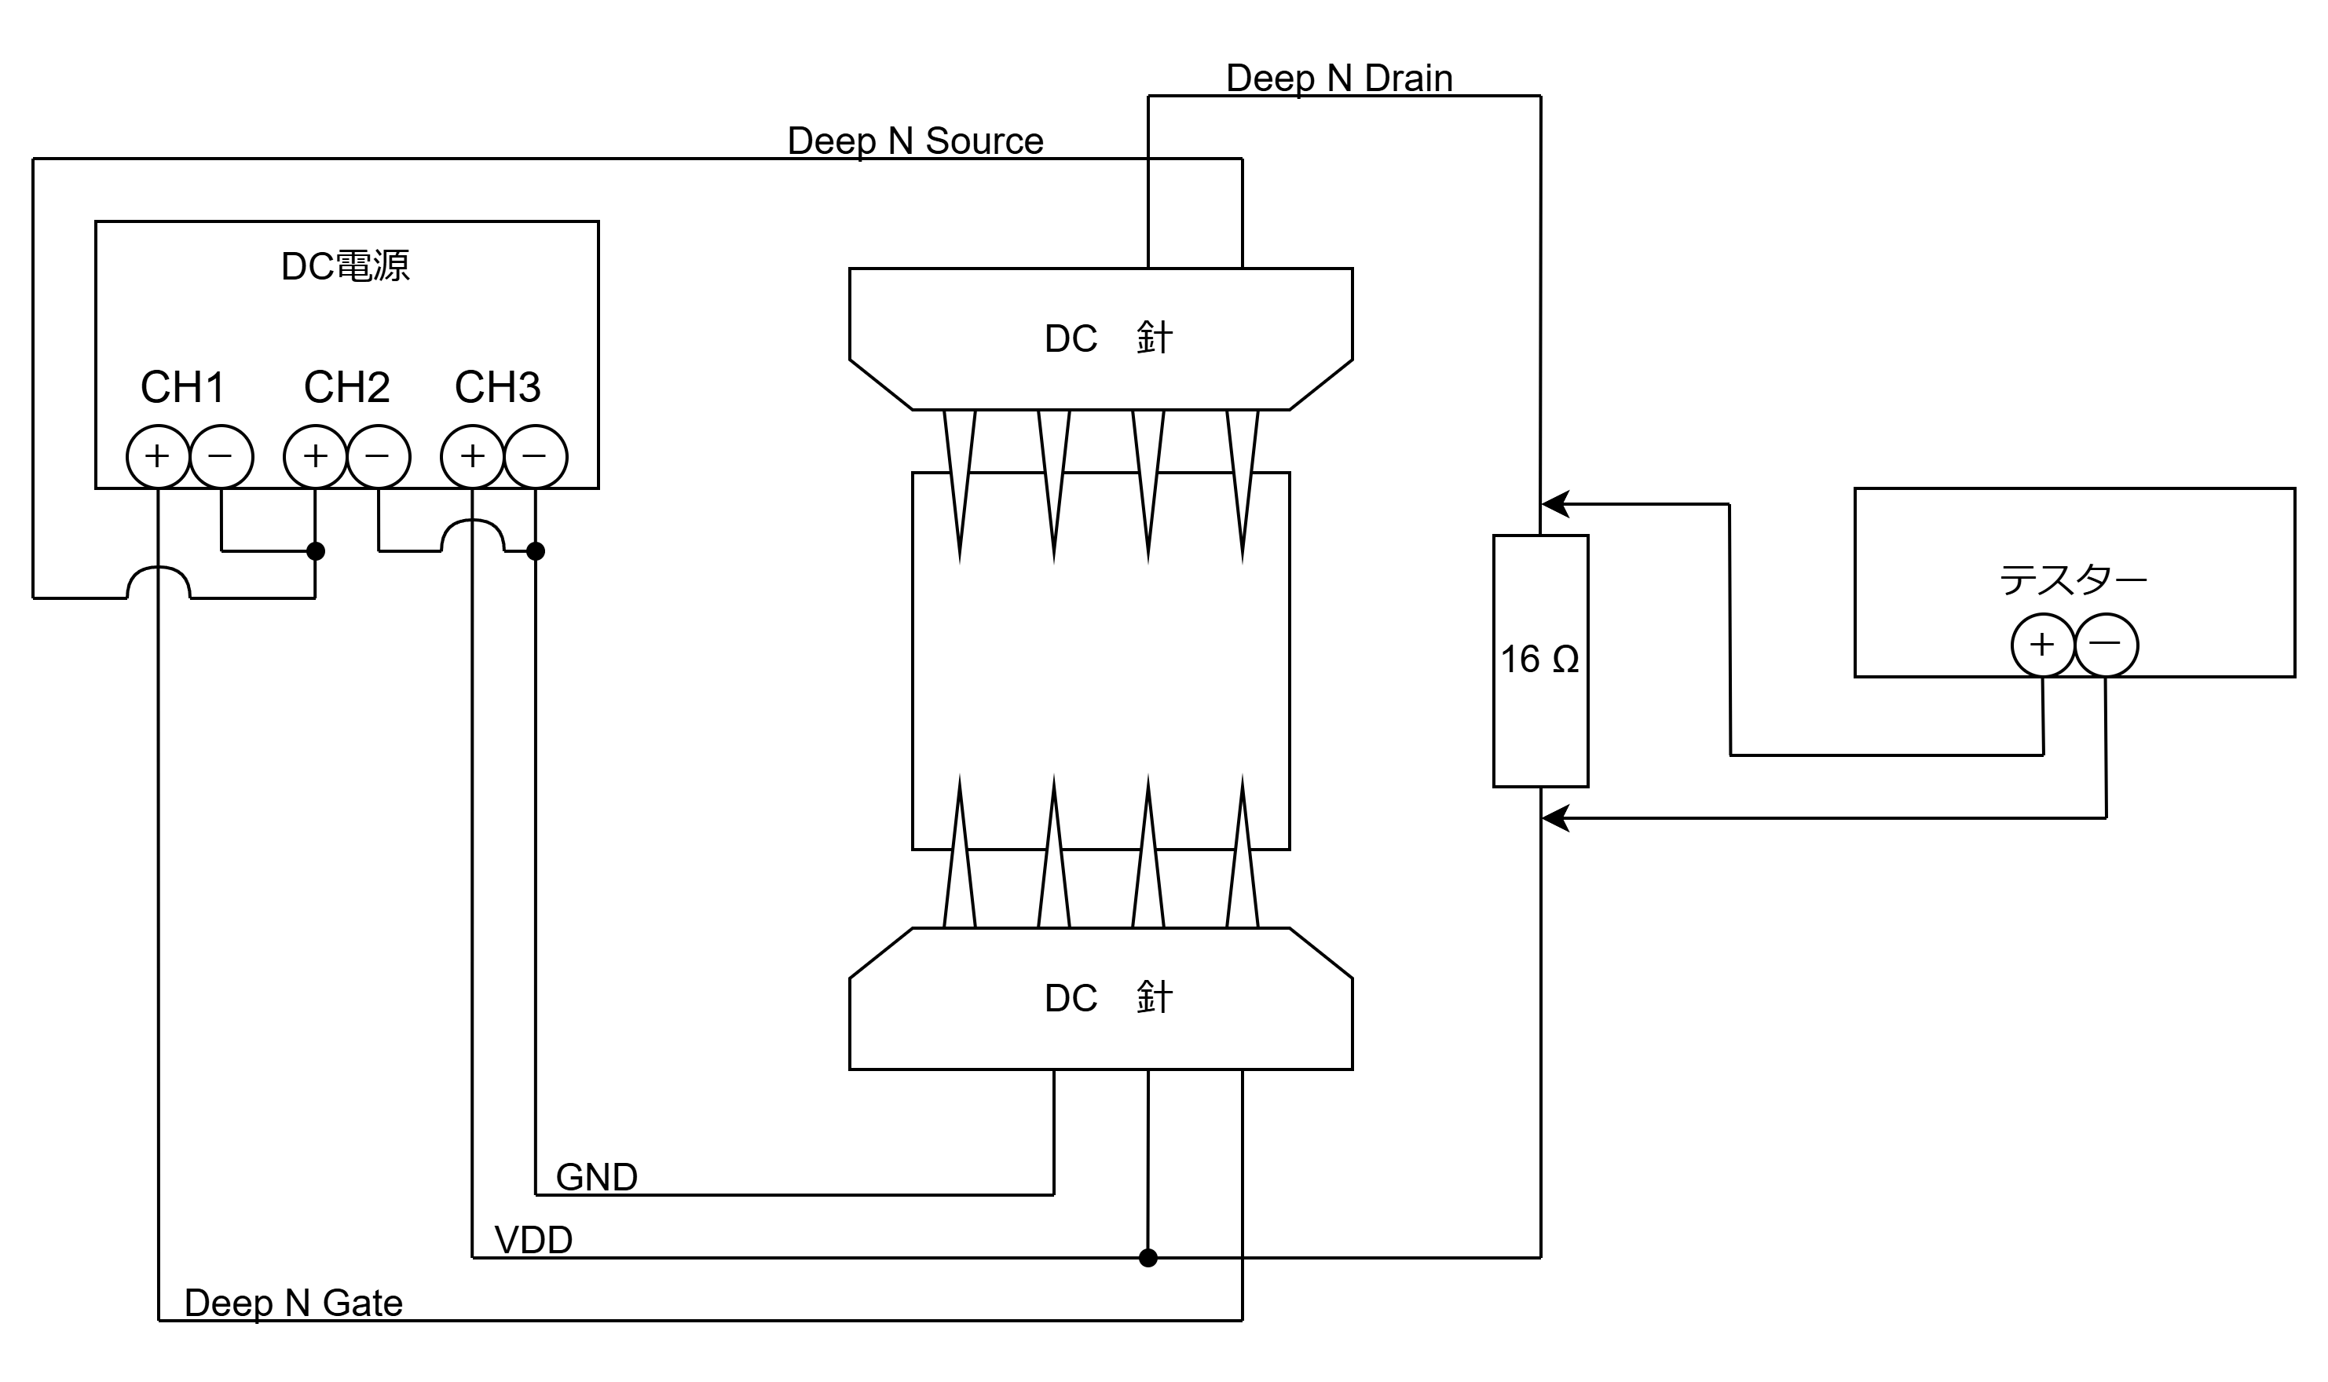
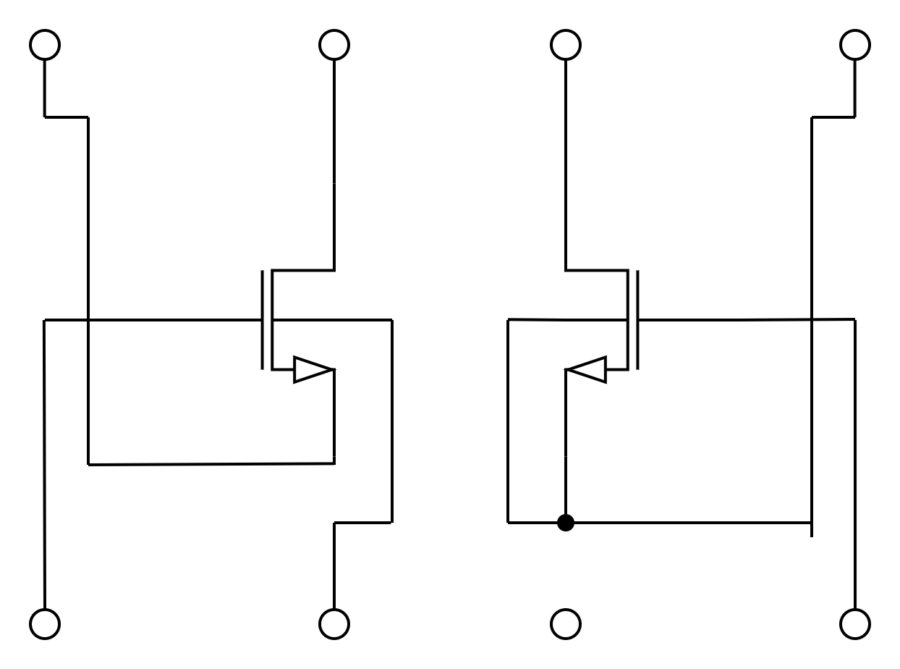
測定方法 Deep N-Wellあり
Deep N Drain
Deep N Source
Source
Drain
V_{G}
V_{S}
V_{DD}
S
D
GND
Gate
GND
VDD
Deep N Gate
G
V_{DD}

Slide 8
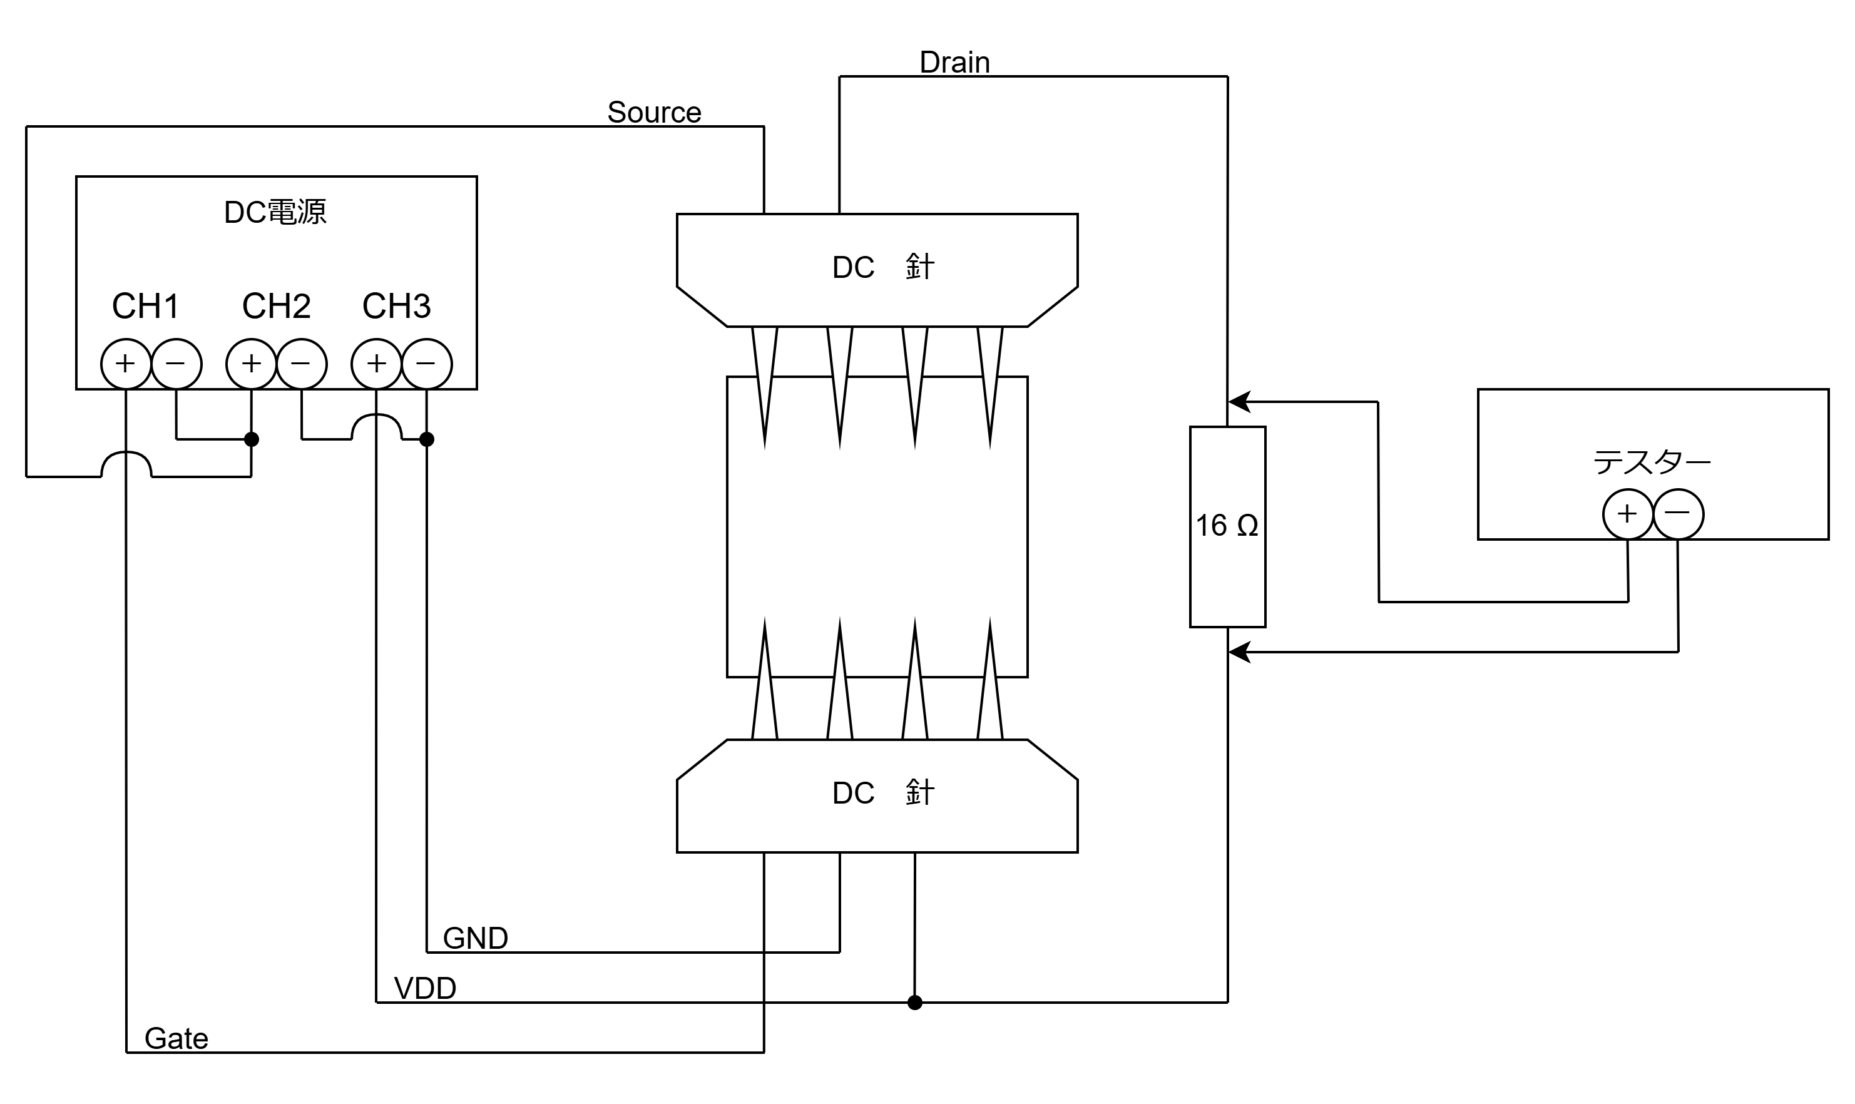
測定方法 Deep N-Wellなし
Deep N Drain
Deep N Source
Source
Drain
V_{G}
V_{S}
V_{DD}
S
D
GND
Gate
GND
VDD
Deep N Gate
G
V_{DD}

Slide 9
シミュレーション
8
8
7
Vs=0 V
7
Vs=0 V
6
6
5
5
Vs=1.0 V
4
4
3
3
Vs=1.0 V
2
2
1
1
0
0

Slide 10
測定計画
期間 | 7/19(金) 午前10時頃～
計測者 | 角方、小島、緒方
場所 | 関根研
使用機器 | DC針(関根研)
 | テスター(和田研)
 | DC電源(関根研)
 | 抵抗(和田研)
 | DCケーブル(和田研)

Slide 11
計測の流れ
計測するチップは3つを想定している。
測定のプロットに関してはまず一度ゲートソース間電圧を測定幅の0.4 Vから1.0 Vでスイープを行い、全体像を把握してから行う。

